Slide 1

UpTime
Aпликација за проверка на availability/uptime на сервиси мобилна и веб
Изработил: Глигорчо Глигоров Индекс: 203125 Професор: Бобан Јоксимовски

Slide 2
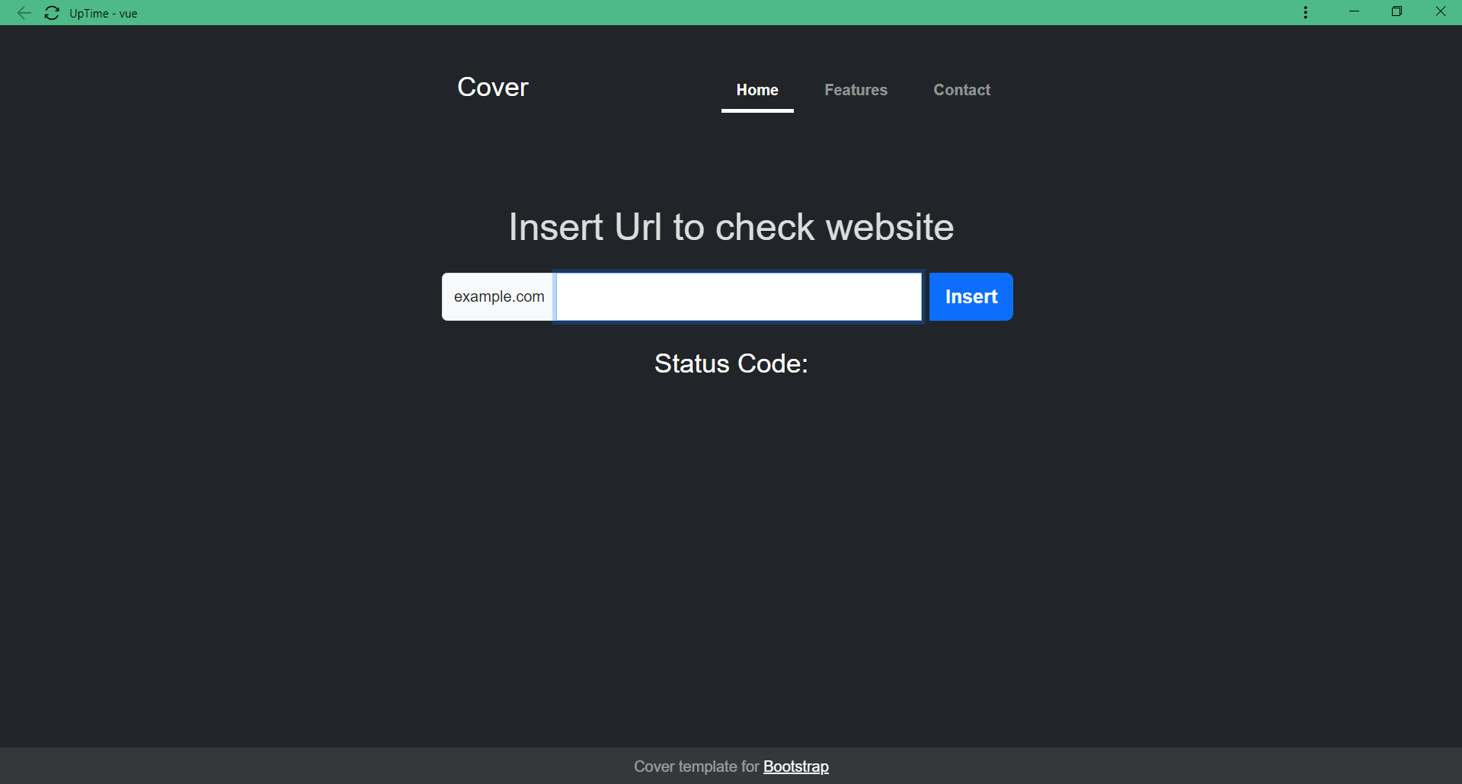
Првичен изглед на интерфејсот за PC

Slide 3
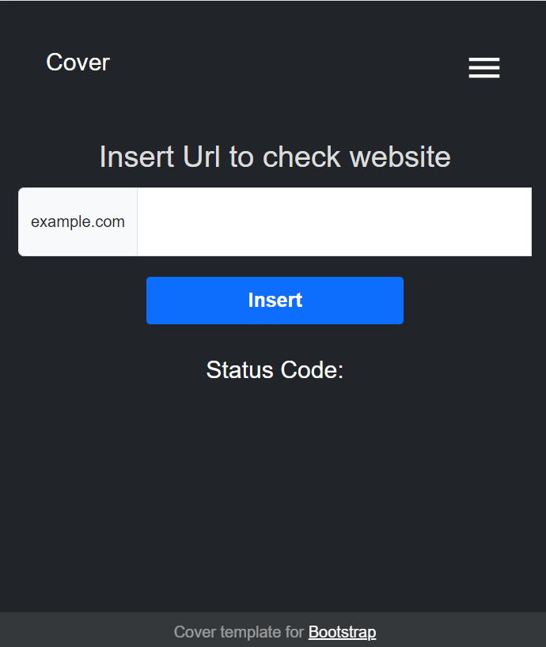
Првичен изглед на интерфејсот за мобилен телефон

Slide 4
Чекори кои треба да ги следиме за правилно да ја користеме апликацијата:

Slide 5
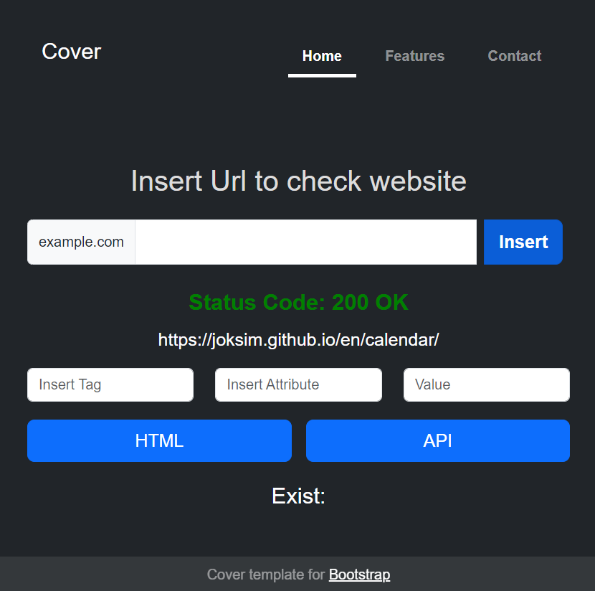
Чекор 1: Внесуваме валидна URL адреса на input полето и притискаме на копчето “Insert”.
За пример ќе ја земеме URL адресата: https://joksim.github.io/en/calendar/
Во овој момент дознаваме дека Веб страницата е валидна бидејќи имаме
Status Code: 200 OK

Slide 6
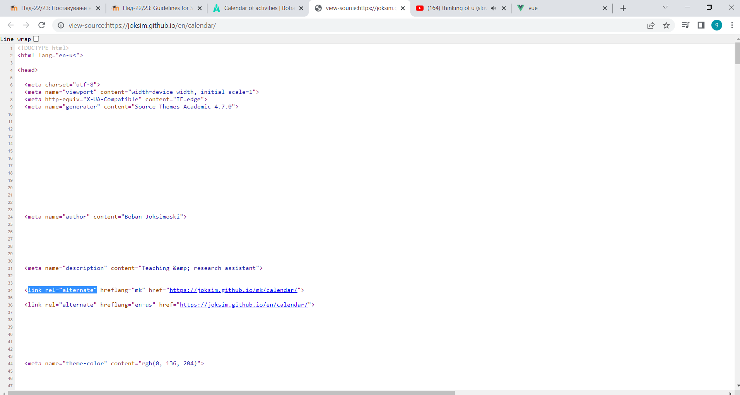
HTML page source code на https://joksim.github.io/en/calendar/

Slide 7
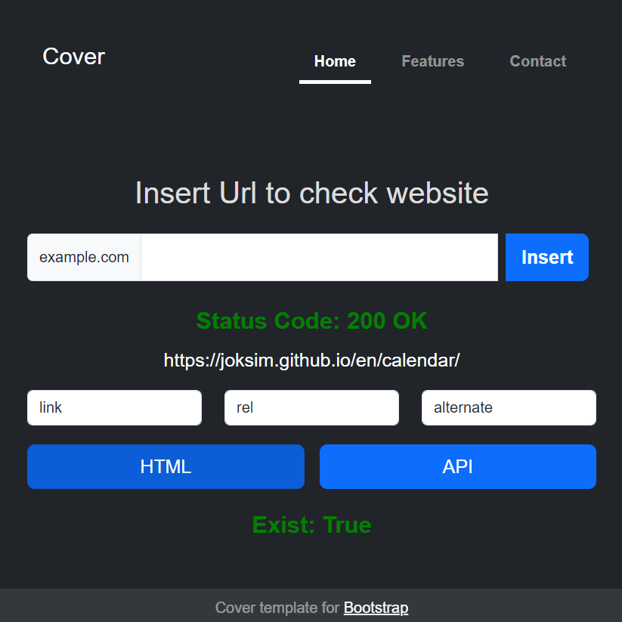
Чекор 2: Во овој чекор треба да одлучиме дали сакаме да провериме вредности од API или од HTML страница.
Во нашиот случај избираме HTML. Во останатите input полиња ќе внесеме податоци за Tag: link, Attribute: rel, Value: alternate.
Во овој момент дознаваме дека постои
<link rel="alternate">
Во HTML страницата бидејќи
Exist: True

Slide 8
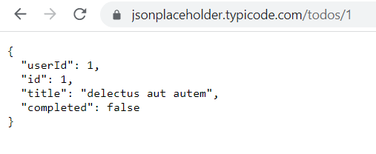
Чекор 3: Проверка на API - клуч: вредност
За пример ќе го земеме ова API: https://jsonplaceholder.typicode.com/todos/1
Следно ќе провереме дали постои Key: “id”, Value: “1”

Slide 9
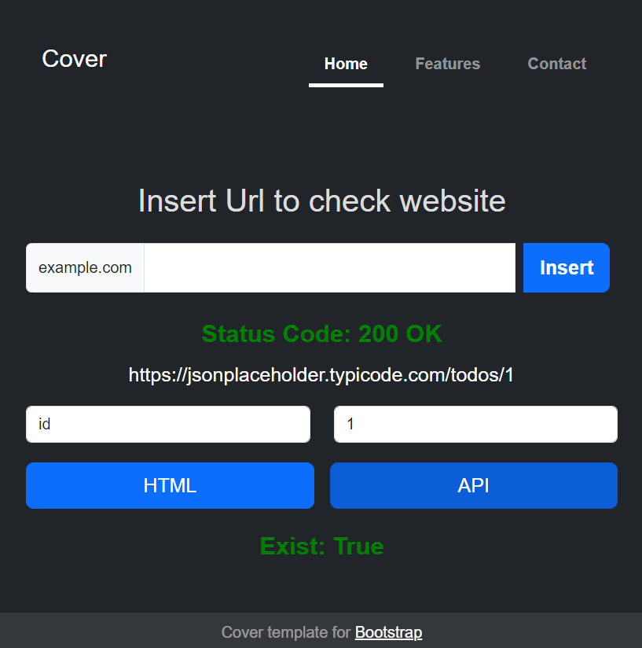
Чекор 3: Проверка на API - клуч: вредност
Добивме Status Code: 200 OK и Exist: True
Тоа значи дека имаме валидно API и постои клучот “id” со вредност “1”

Slide 10
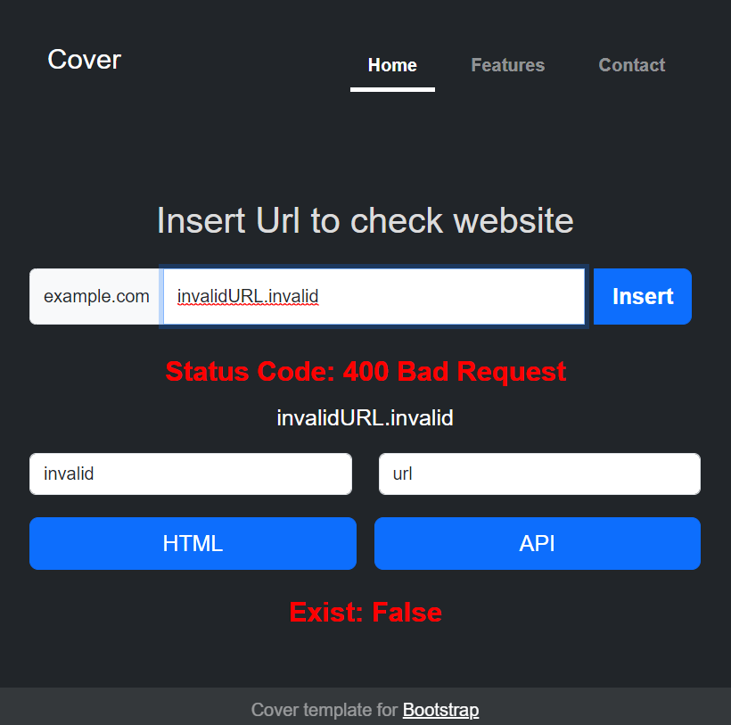
Најлошо сценарио!!!
Во најлошо сценарио можеме да добиеме Status Code: 400 Bad Request и Exist: False што значи дека имаме погрешно внесено URL адреса или имаме непостоечни вредности ставено во input полињата.
Вака изгледа кога имаме погрешни податоци внесено во апликацијата

